Slide 1
Самообразование на тему:
«Развитие мелкой моторики рук у детей раннего возраста посредством пальчиковых и дидактических игр с предметами»
Возраст детей: 2-3 года
Воспитатель: Ильина
Анжела Ивановна
г.Мышкин
2022-2023г.

Slide 2
Цель: достижение положительной динамики в развитии мелкой моторики рук детей посредством пальчиковых и дидактических игр с предметами.
Задачи самообразования:
Повысить собственный уровень знаний путем изучения необходимой литературы по развитию мелкой моторики детей раннего возраста, самообразования.
Подготовить методический материал, план работы, картотеку пальчиковых игр, оформить уголок сенсорного развития.
Провести пальчиковые игры с детьми в разных видах деятельности.
Улучшить координацию и точность движений руки и глаза, гибкость рук, ритмичность.
Улучшить мелкую моторику пальцев, кистей рук.
Улучшить общую двигательную активность.
Развивать воображение, логическое мышление, произвольное внимание, зрительное и слуховое восприятие, творческую активность.
Создавать эмоционально-комфортную обстановку в общении со сверстниками и взрослыми.
Разработать перспективный план работы с детьми.
Способствовать совершенствованию речи и расширению словарного запаса посредством пальчиковых игр и гимнастик;
Совершенствовать предметно-пространственную развивающую среду группы;
Способствовать формированию благоприятного эмоционального фона в детском коллективе.

Slide 3
Формы работы: совместная работа с детьми; индивидуальная работа; свободная самостоятельная деятельность самих детей; взаимодействие воспитателя и родителей детей.
Методы и приёмы работы:(Объяснение, показ, беседа, игра)
массаж кистей рук;
пальчиковые гимнастики и физкультминутки;
дидактические пособия- игры, шнуровки;
рисование пальчиковыми красками, лепка из пластилина;
игры с кубиками, конструкторами, мозаикой, пазлами, игры на липучках
пальчиковый театр:
-«Геометрические вкладыши»;
-«Крупная и мелкая мозаика»;
- «Цветные болтики-винтики»
- «Пирамидки»;
-«Волшебный мешочек»;
-«Цвет и форма»;
- «Разрезные пазлы»;
- «Строим из Лего»;
- «Шнуровка», «Цветные вкладыши»;
-«Пальчиковые сказки»;
- «Игры с прищепками» и др.

Slide 4
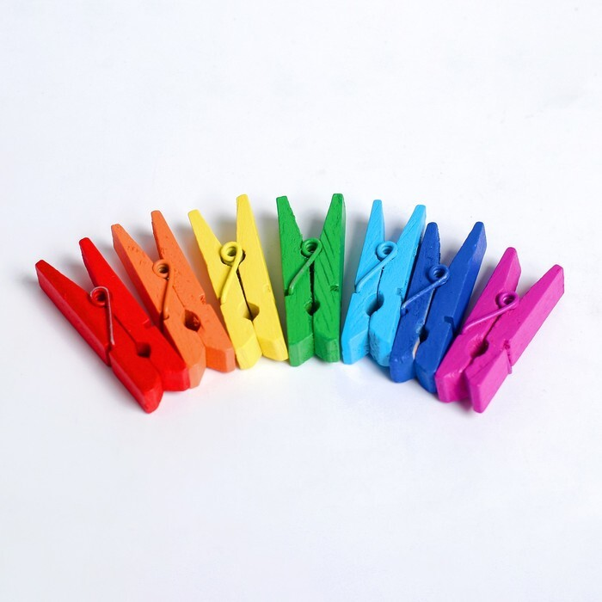
Проектная деятельность с детьми раннего возраста первой младшей группы «Звёздочка» на тему:
«Удивительные прищепки. Радуга цвета»
практико-ориентированный, среднесрочный
январь-май 2023г.

Slide 5
Цель проекта - развитие мелкой моторики у детей с использованием бельевых прищепок в разных видах деятельности, научить определять и различать основные цвета.
Задачи:
Образовательные:
Учить открывать, закрывать и вешать прищепки на веревку.
Учить различать основные цвета и уметь сопоставлять предметы по цвету.
Формировать координацию движений пальцев и кистей рук.
Формировать познавательные интересы и познавательные действия ребенка в практической деятельности с прищепками.
Формировать навыки конструирования из прищепок на основе схем и по собственному замыслу.
Познакомить детей с литературными произведениями по тематике (стихотворения, загадки, сказки о прищепке).
Развивающие:
Развивать игровой опыт каждого ребенка, поддержка творческой импровизации в игре.
Развивать тактильное восприятие, сенсорный опыт при взаимодействии с прищепками.
Развивать мелкую моторику рук.
Стимулировать речевые способности.
Развивать память, фантазию, воображение, логическое мышление.
Воспитательные:
Воспитывать эстетическое отношение к окружающему миру.
Воспитывать усидчивость, умение принимать игровую ситуацию.

Slide 6
Этапы реализации проекта:
1. Подготовительный этап
(Подбор наглядно-дидактического материала, художественной литературы, дидактических игр, материала и оборудования для проведения театрализованной и конструктивной деятельностей с прищепками. Создать картотеку игр и упражнений на развитие мелкой моторики рук. Составить перспективный план мероприятий. Вовлечение родителей в проектную деятельность, через объявление и индивидуальную беседу. Разработка консультаций для родителей).
2 этап: Реализация проекта
(Основные формы реализации проекта: беседы, игры и упражнения, работа с педагогом. Ежедневно: пальчиковые гимнастики, игры и упражнения с предметами.
Основные принципы (правила) работы педагога при реализации проекта: уважение к ребенку, комплексный подход,систематичность и последовательность; вариативность содержания и форм проведения игр; наглядность; постепенность (пошаговость) в освоении материала, индивидуализация темпа работы - переход к новому этапу обучения только после полного освоения материала предыдущего этапа)
3. Заключительный этап
*Дидактические игры по цвету с прищепками: «Цветные круги», «Форма-цвет», «Изображение-цвет», «Дополни предмет прищепками по цвету».
*Оформление уголка в группе «Пальчиковые игры» (картотека пальчиковых игр, наглядный материал, художественная литература, дидактические игры на развитие мелкой моторики рук, прищепки разных видов и цветов, пальчиковый театр и др.).
*Мастер-класс с родителями «Цветные сказки на прищепках».
Цель: показать родителям развитые способности детей за весь период реализации проекта по работе с прищепками.

Slide 7
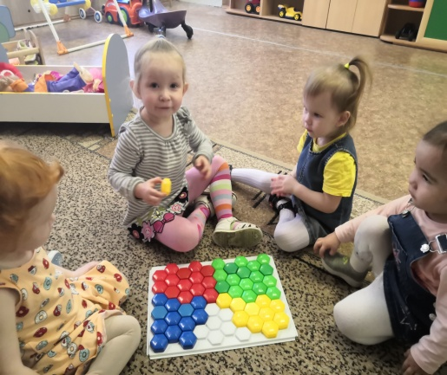
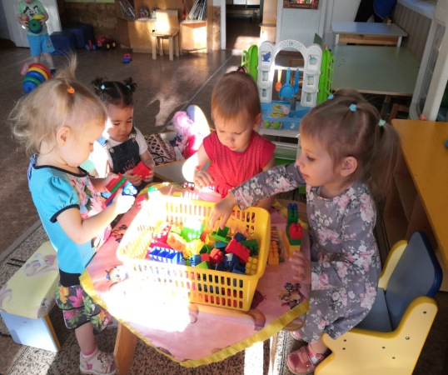
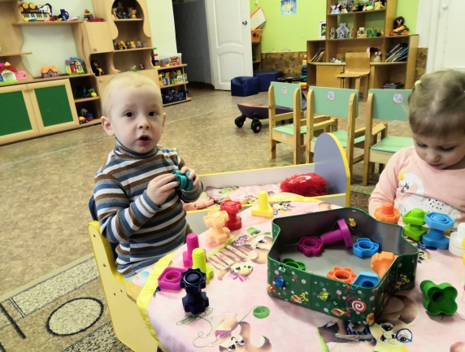
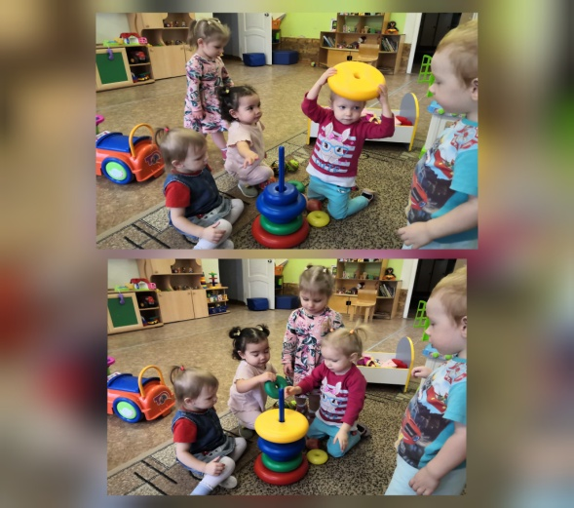
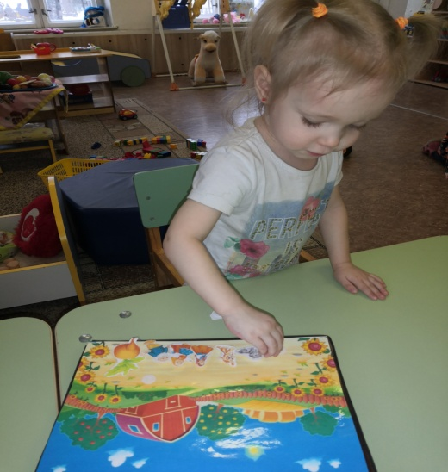
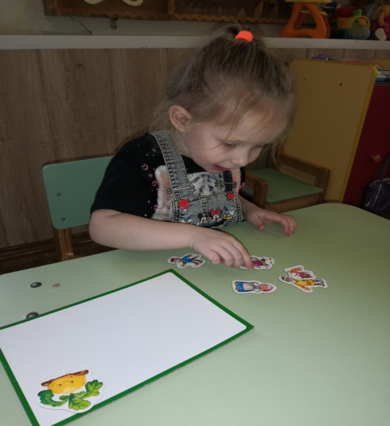
Фотоотчет. Игры с предметами, направленные на изучение цвета
Цветная мозаика, конструктор, пирамидки, «Болтики-винтики», сказки на липучках

Slide 8
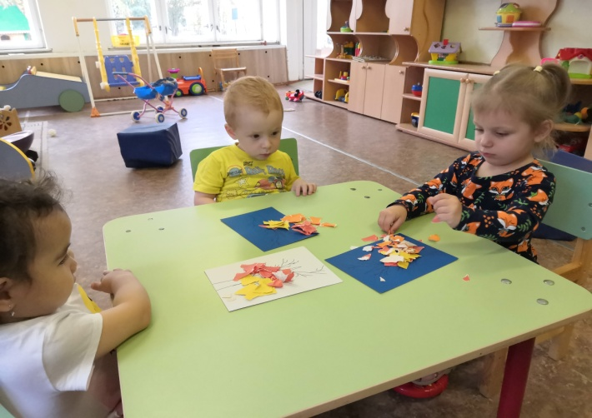
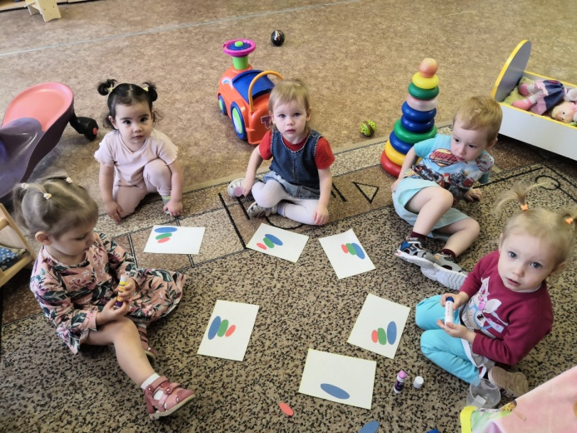
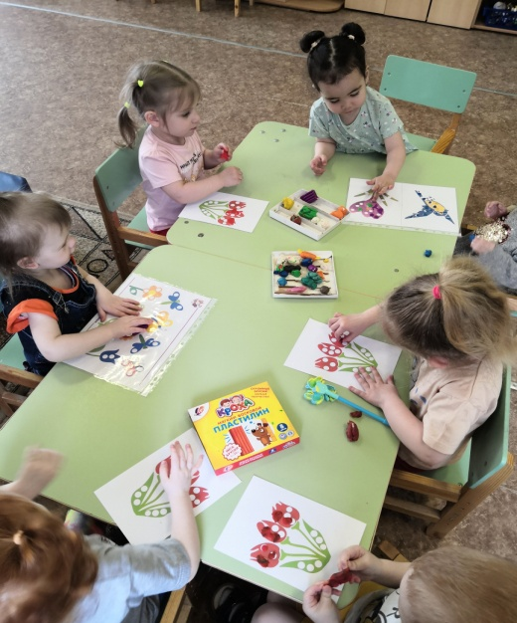
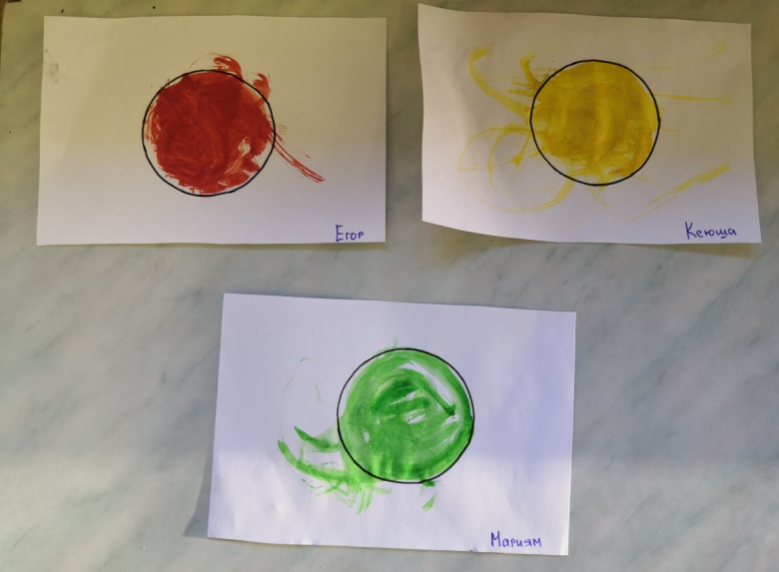
Аппликации, лепка, рисование

Slide 9
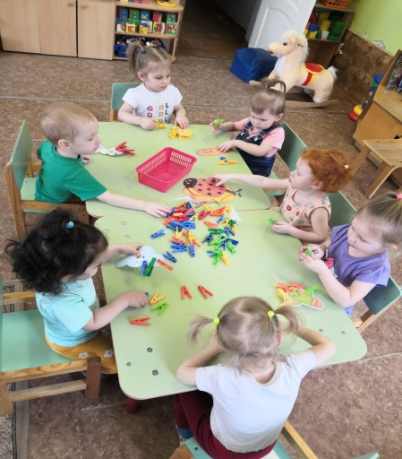
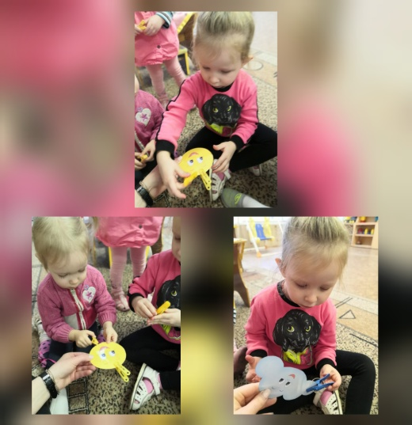
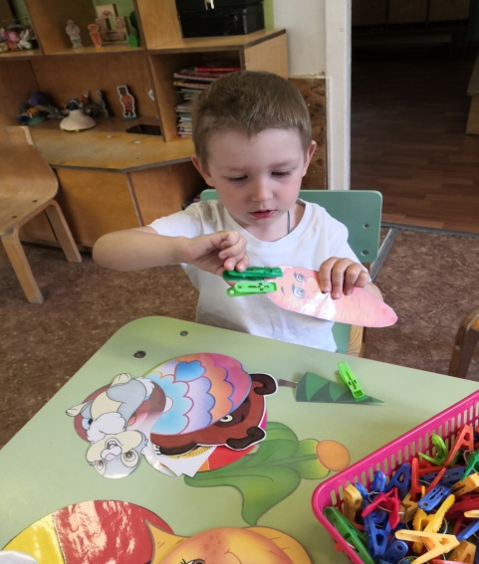
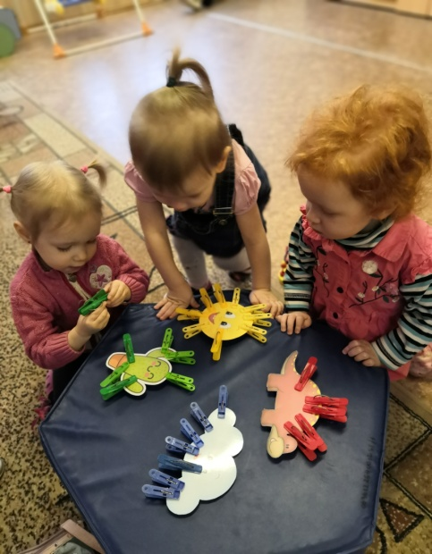
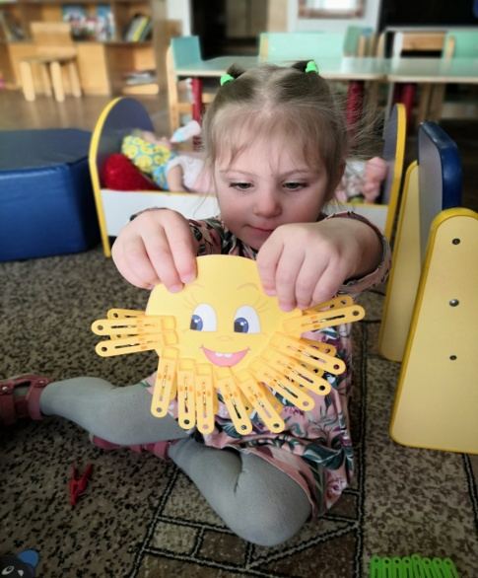
Игры с прищепками
«Дополни образ»

Slide 10
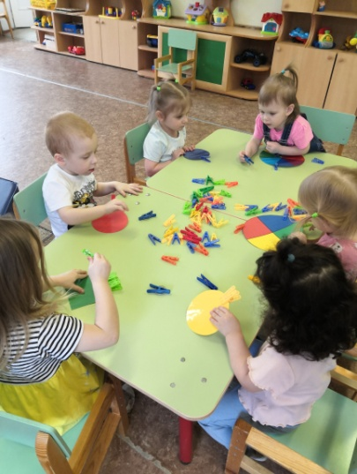
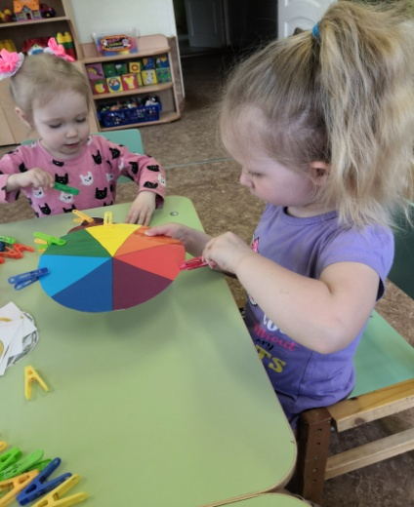
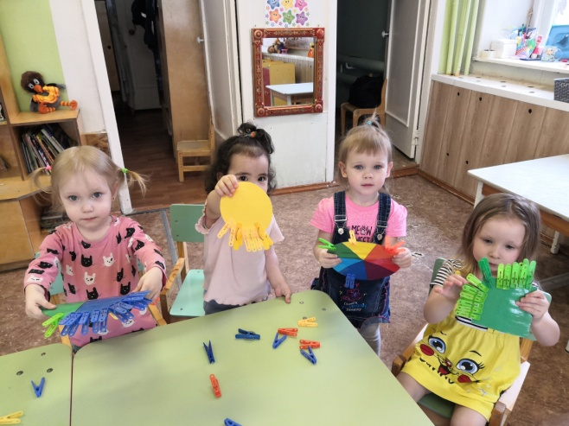
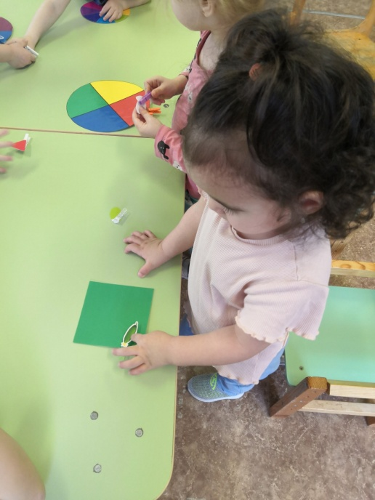
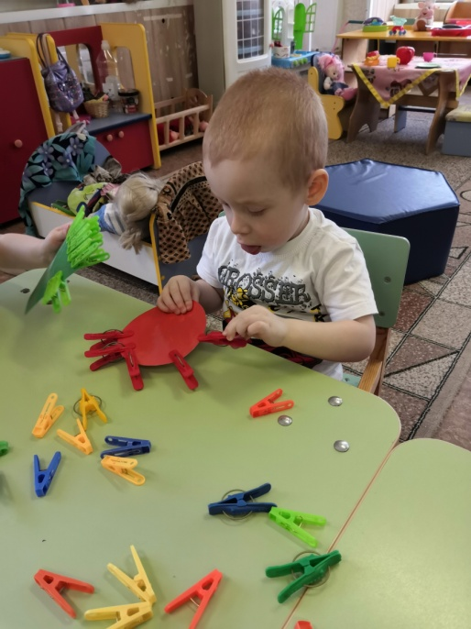
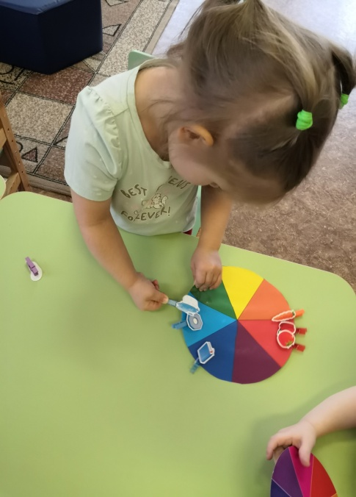
«Цветные круги», «Форма-цвет», «Изображение-цвет»

Slide 11
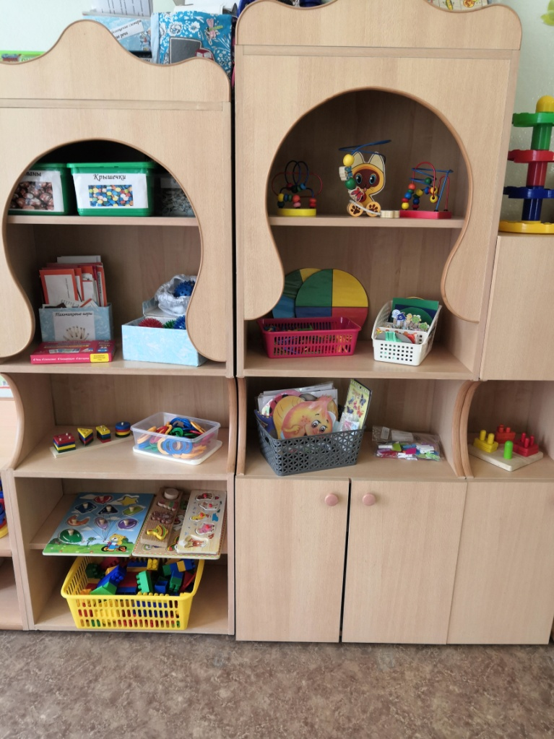
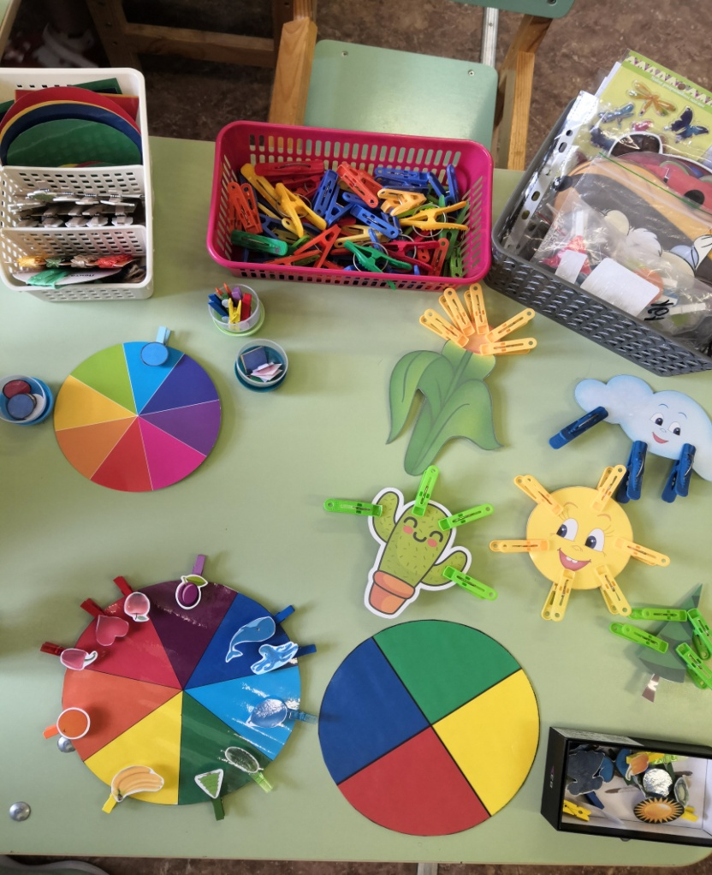
Уголок в группе
«Пальчиковые игры» Дидактические игры с прищепками

